Slide 1
GTI – ÜBUNG 12
Komparator und addierer

Slide 2
Aufgabe 1 – Komparator
Beschreibung
Entwickeln Sie eine digitale Schaltung, die zwei Bits a und b miteinander vergleicht. Die Schaltung besitzt drei Ausgänge: ’<’ ist logisch ’1’, genau dann, wenn a<b. Entsprechend ist ’>’ genau dann ’1’, wenn a > b. Der Ausgang ’=’ soll genau dann eine ’1’ anzeigen, wenn a und b gleich sind.
Achten Sie darauf, dass stets genau einer der drei Ausgänge aktiv ist.
Hinweis: Beginnen Sie mit einer Funktionstabelle.

Slide 3
Aufgabe 1 – Komparator
Funktionstabelle
Verlässliche Grundlage der digitalen Schaltungsbildung ist das Aufstellen einer Funktionstabelle, welche die abstrakte Beschreibung in funktional, logischer Form vereinfacht.
a | b | a < b | a = b | a > b
0 | 0 | 0 | 1 | 0
1 | 0 | 0 | 0 | 1
0 | 1 | 1 | 0 | 0
1 | 1 | 0 | 1 | 0

Slide 4
Aufgabe 1 – Komparator
Schaltfunktionen
$$f_{<} = \overline{a}b$$
$$f_{=} = \overline{a}\overline{b}+ab=\overline{a⨂b}=a xnor b$$
$$f_{>} =a\overline{b}$$
a | b | a < b | a = b | a > b
0 | 0 | 0 | 1 | 0
1 | 0 | 0 | 0 | 1
0 | 1 | 1 | 0 | 0
1 | 1 | 0 | 1 | 0

Slide 5
Aufgabe 1 – Komparator
Gatterumsetzung
$f_{<} = \overline{a}b$ $f_{=} = \overline{a}\overline{b}+ab=\overline{a⨂b}=a xnor b$ $f_{>} =a\overline{b}$
a
&
a > b
b
&
a < b
$$≥1$$
a = b

Slide 6
Aufgabe 1 – Komparator
Beschreibung
Entwerfen Sie nun eine digitale Schaltung, deren Eingänge die Ausgänge $K_{0} = (<_{0}, >_{0}, =_{0})$und $K_{1} = (<_{1}, >_{1}, =_{1})$zweier Komparatoren sind und die diese lexikographisch auf die Ausgabe (<, >, =) reduziert. Dabei soll $K_{0}$ nieder- und $K_{1}$ höherwertig sein.
Hinweis: wie würde man das schriftlich rechnen?

Slide 7
Aufgabe 1 – Komparator
Blackbox:
Um wiederkehrende Bauelement nicht jedes Mal auf Grund auf neu implementieren zu müssen, fügt man eine abstrahierte Blackbox des Bauelementes in die Schaltung ein
Diese definiert sich nur noch über ihre Ein- und Ausgänge. Das Verhalten ist aus der Schaltung nicht mehr direkt ersichtlich.
Beispiele dieser Abstrahierung:
Flipflops
(De-) Multiplexer
Komparator
Schieberegister

Slide 8
Aufgabe 1 – Komparator
Blackbox des Komparators:
Verhalten bei einer Zweibitzahl:
A = a₁a₀ und B = b₁b₀
Der Wert der einzelnen Bits sinkt von links nach rechts, wobei jedes Bit vom Betrag her größer ist als alle seine rechten Nachbarn zusammen. Ist ein Bit von A kleiner als von B, so ist A auch insgesamt kleiner als B, wenn die Bits links von diesen identisch bzw. auch kleiner sind.
a
a
>
a > b
<
a < b
b
b
=
a = b

Slide 9
Aufgabe 1 – Komparator
Verhalten bei einer Zweibitzahl:
A = a₁a₀ und B = b₁b₀
Also (beginnend von links):
a > b: (a₁ > b₁) oder (a₁ = b₁) und (a₀ > b₀)
a = b: (a₁ = b₁) und (a₀ = b₀)
a < b: (a₁ < b₁) oder (a₁ = b₁) und (a₀ < b₀)
a
a
>
a > b
<
a < b
b
b
=
a = b
a₀
a
>
&
$$≥1$$
A > B
<
b₀
b
=
&
$$≥1$$
A < B
a₁
a
>
<
&
b₁
b
A = B
=

Slide 10
Aufgabe 1 – Komparator
Blackbox des 2-Bit-Komparators:
Verhalten bei einer Vierbitzahl:
A = a₃ ... a₀ und B = b₃ ... b₀
Wir benutzen zwei 2-Bit-Komparatoren (a₃₂, b₃₂) und (a₁₀, b₁₀), da auch hier von links nach rechts verglichen werden muss. Somit gleicht die Auswertung der des 1-Bit-Komparators.
>
<
=
>
a > b
<
a < b
>
=
a = b
<
=

Slide 11
Aufgabe 1 – Komparator
Beschreibung
Die Schaltung aus a) und b) wird nun als ’Black-Box’ mit den Eingängen a und b und den Ausgängen ’<’, ’>’ und ’=’ betrachtet.
Entwerfen Sie ausschließlich mit diesen Komponenten einen Komparator für vorzeichenlose 4-Bit-Binärzahlen. Welche Möglichkeiten gibt es, die Komponenten zusammenzuschalten, und welche Auswirkungen hat dies auf die benötigte Fläche und den kritischen Pfad?
Hinweis: wie würde man das schriftlich rechnen?

Slide 12
Aufgabe 1 – Komparator
Verhalten bei einer Vierbitzahl: Lineare Lösung
A = a₃ ... a₀ und B = b₃ ... b₀
a > b: (a₃₂ > b₃₂) oder
(a₃₂ = b₃₂) (a₁₀ > b₁₀)
a = b: (a₃₂ = b₃₂) und
(a₁₀ = b₁₀)
a < b: (a₃₂ < b₃₂) oder
(a₃₂ = b₃₂) (a₁₀ < b₁₀)
a₀
a
>
>
<
<
b₀
b
=
=
>
>
<
<
a₁
a
>
>
=
=
>
<
<
<
b₁
b
=
=
=
a₂
a
>
>
>
<
<
<
=
>
A > B
b₂
b
=
=
<
A < B
a₃
a
>
>
=
A = B
<
<
b₃
b
=
=

Slide 13
Aufgabe 1 – Komparator
Verhalten bei einer Vierbitzahl: Baumartige Lösung
A = a₃ ... a₀ und B = b₃ ... b₀
a > b: (a₃₂ > b₃₂) oder
(a₃₂ = b₃₂) (a₁₀ > b₁₀)
a = b: (a₃₂ = b₃₂) und
(a₁₀ = b₁₀)
a < b: (a₃₂ < b₃₂) oder
(a₃₂ = b₃₂) (a₁₀ < b₁₀)
a₀
a
>
>
<
<
b₀
b
=
=
>
<
a₁
a
>
>
=
>
<
<
<
b₁
b
=
=
=
>
A > B
<
A < B
a₂
a
>
>
>
=
A = B
<
<
<
=
>
=
b₂
b
=
<
a₃
a
>
>
=
<
<
b₃
b
=
=

Slide 14
Aufgabe 1 – Komparator
Welche Möglichkeiten gibt es, die Komponenten zusammenzuschalten, und welche Auswirkungen hat dies auf die benötigte Fläche und den kritischen Pfad?
Lineares Zusammenschalten:
Allgemein n-1 Stufen
Kritischer Pfad steigt linear O(n) an
Baumartiges Zusammenschalten:
Allgemein $\left\lceil \log_{2}{n}\right\rceil$ Stufen
Kritischer Pfad steigt logarithmisch O(log n) an (VORTEIL!)
Die Fläche der beiden Lösungen ist hingegen identisch!

Slide 15
Aufgabe 2 – Addierer/Subtrahierer
Beschreibung
Realisieren Sie einen Halbaddierer mit Hilfe von NAND-Gattern.
Realisieren Sie einen Volladdierer ebenfalls mit Hilfe von NAND-Gattern.
Bestimmen Sie jeweils die Anzahl der verwendeten Gatter und die Anzahl der Gatter des kritischen Pfades.

Slide 16
Aufgabe 2 – Addierer/Subtrahierer
Realisieren Sie einen Halbaddierer mit Hilfe von NAND-Gattern.
Halbaddierer: a + b = s mit c
S: Summe der beiden Operanden
C: Carry, d.h. der Übertrag
$s=a⨂b$
$$c=ab$$
a |  | b |  | S | c
0 | + | 0 | = | 0 | 0
0 | + | 1 | = | 1 | 0
1 | + | 0 | = | 1 | 0
1 | + | 1 | = | 0 | 1

Slide 17
Aufgabe 2 – Addierer/Subtrahierer
Nandisierung der Funktionen
$s=a⨂b=a\overline{b}+ \overline{a}b$ | Doppelnegation
$= \overline{\overline{a\overline{b1}+ \overline{a1}b}}$ | De Morgan
$=\overline{\overline{a\overline{b1}} \overline{\overline{a1}b}}$
$$c=ab= \overline{\overline{ab}1 }$$

Slide 18
Aufgabe 2 – Addierer/Subtrahierer
Gatterumsetzung
$s=\overline{\overline{a\overline{b1}} \overline{\overline{a1}b}}=\overline{\overline{a\overline{bb}} \overline{\overline{aa}b}}$ $c=\overline{\overline{ab}1 }=\overline{\overline{ab} \overline{ab}}$
a
s
b
c

Slide 19
Aufgabe 2 – Addierer/Subtrahierer
Gatteranzahl, Kritischer Pfad
Momentan: 7 Gatter
kritischer Pfad: 3 (Summe), 2 (Carry)
a
Kritischer Pfad:
Größtmöglicher Anzahl Gatter auf einem
Pfad bis zu dem bestimmten Ausgang.
So beträgt der kritischer Pfad der Summe 3,
da genau drei Gatter durchlaufen werden
müssen, bis man zum Ausgang gelangt.
Der kritische Pfad ist ein Maß der Zeit, welche
die Schaltung zur Auswertung der Funktion
benötigt.
2
1
3
s
1
2
b
1
2
c

Slide 20
Aufgabe 2 – Addierer/Subtrahierer
Minimierung
Wir haben Summe und Carry getrennt verschaltet. Wenn wir die beiden Schaltungen verschmelzen, können wir uns zwei Gatter sparen.
a
a
2
2
1
3
1
3
s
s
1
2
2
b
b
1
2
2
c
c

Slide 21
Aufgabe 2 – Addierer/Subtrahierer
Realisieren Sie einen Volladdierer ebenfalls mit Hilfe von NAND-Gattern.
Wir nutzen dazu die Implementierung des Halbaddierers.
Dessen Blackbox, die wir hier leider nicht benutzen dürfen, sieht folgendermaßen aus:
Ein Volladdierer berücksichtigt im Gegensatz dazu ein Carrybit in der Eingabe. Dessen Schaltbild sieht dann folgendermaßen aus:
a
HA
s
b
c
a
VA
s
b
c_{in}
c_{out}

Slide 22
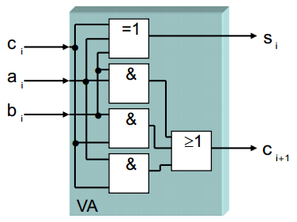
Aufgabe 2 – Addierer/Subtrahierer
Realisieren Sie einen Volladdierer ebenfalls mit Hilfe von NAND-Gattern.
Überlegen wir uns das gewünschte Verhalten (ohne NANDs):
a |  | b |  | c_{in} |  | S | c_{out}
0 | + | 0 | + | 0 | = | 0 | 0
0 | + | 1 | + | 0 | = | 1 | 0
1 | + | 0 | + | 0 | = | 1 | 0
1 | + | 1 | + | 0 | = | 0 | 1
0 | + | 0 | + | 1 | = | 1 | 0
0 | + | 1 | + | 1 | = | 0 | 1
1 | + | 0 | + | 1 | = | 0 | 1
1 | + | 1 | + | 1 | = | 1 | 1

Slide 23
Aufgabe 2 – Addierer/Subtrahierer
Realisieren Sie einen Volladdierer ebenfalls mit Hilfe von NAND-Gattern.
Wir bilden das Problem des Volladdierers auf zwei Halbaddierer ab. Nun müssen wir uns überlegen, wie wir die Halbaddierer verkabeln müssen.
a
HA
s₁
HA
s₂
b
c₁
c₂
c
c_{out}

Slide 24
Aufgabe 2 – Addierer/Subtrahierer
Realisieren Sie einen Volladdierer ebenfalls mit Hilfe von NAND-Gattern.
Summenbildung: ((a+b) + c_{in}) = Summe, d.h. s₁ + c_{in} = s₂ (mit c₂)
Das Carry-Bit ist 1, wenn:
i, im ersten Halbaddierer 1 ist oder
ii, im zweiten Halbaddierer 1 ist
S₁ | c₁ | c_{in} |  | S₂ | c₂ | c_{out}
0 | 0 | 0 | = | 0 | 0 | 0
1 | 0 | 0 | = | 1 | 0 | 0
0 | 1 | 0 | = | 0 | 0 | 1
0 | 0 | 1 | = | 1 | 0 | 0
1 | 0 | 1 | = | 0 | 1 | 1
0 | 1 | 1 | = | 1 | 0 | 1
H1
H2

Slide 25
Aufgabe 2 – Addierer/Subtrahierer
Realisieren Sie einen Volladdierer ebenfalls mit Hilfe von NAND-Gattern.
((a+b) + c_{in}) = Summe c₁ + c₂ = c_{out}
a
HA
s₁
HA
s₂
c₁
c₂
b
c
c_{out}

Slide 26
Aufgabe 2 – Addierer/Subtrahierer
NAND-Realisierung
a
s₁
s₂
b
$$\overline{c_{1}}$$
c₁
c_{in}
Umformung:
$$c_{out}= c_{1}+c_{2}$$
$$= \overline{\overline{c_{1}}\overline{c_{2}}}$$
$$\overline{c_{2}}$$
c₂

Slide 27
Aufgabe 2 – Addierer/Subtrahierer
NAND-Realisierung
a
s₁
s₂
b
$$\overline{c_{1}}$$
c_{in}
$$\overline{c_{2}}$$
c_{out}

Slide 28
Aufgabe 2 – Addierer/Subtrahierer
NAND-Realisierung
a
2
1
3
s₁
5
2
4
6
s₂
b
$$\overline{c_{1}}$$
5
9 Gatter
KP:
6 (Summe)
5 (Carry)
c_{in}
$$\overline{c_{2}}$$
5
c_{out}

Slide 29
Denkpause
Zwei Züge rasen mit 50 km/h auf einem Gleis direkt aufeinander zu. Sie sind zum Zeitpunkt 0 genau 100 km auseinander. Eine Biene sitzt auf einem der beiden Züge und fliegt zum Zeitpunkt 0 auf direkten geraden Weg los, um den anderen Zug zu erreichen. Da die Biene dem „The grass is always greener on the other side“-Syndrom unterliegt, fliegt sie beim Erreichen des anderen Zugs direkt wieder los, um auf den ursprünglichen Zug zu landen. Das wiederholt sie danach ewig so weiter, fliegt also immer von einem Zug zum anderen.
Wenn die Biene 90 km/h fliegt, wie viele Kilometer legt sie dann insgesamt zurück?

Slide 30
Denkpause
Es dauert genau 1 Stunde bis beide Züge aufeinandertreffen (50 km/h *2).
Die Biene fliegt konstant eine Stunde mit 90 km/h, also insgesamt 90 km!
BUMM

Slide 31
Aufgabe 2 – Addierer/Subtrahierer
Beschreibung
Erstellen Sie aus den Volladdiererzellen aus a) einen Carry-Ripple-Addierer für 4-Bit breite Operanden (a₃ ... a₀ + b₃ ... b₀ + c_{in} = c_{out} s₃ ...s₀).
Wie viele Gatter enthält nun der kritische Pfad des gesamten Schaltnetzes?

Slide 32
Aufgabe 2 – Addierer/Subtrahierer
Carry-Ripple-Addierer
Carry: Übertrag, Ripple: Rieseln
Mehrere kaskadierte Volladdierer, bei denen der Übertrag von einem Volladdierer zum nächsten weitergereicht wird
Umsetzen des Schulprinzips zum Addieren zweier Zahlen A und B:
a₃ a₂ a₁ a₀
b₃ b₂ b₁ b₀ +
_{c3____c2___c1________}
s₄ s₃ s₂ s₁ s₀
Bei S₄ handelt es sich um den Carry-Out
Gerechnet wird also von rechts nach links

Slide 33
Aufgabe 2 – Addierer/Subtrahierer
Erstellen Sie aus den Volladdiererzellen aus a) einen Carry-Ripple-Addierer für 4-Bit breite Operanden (a₃ ... a₀ + b₃ ... b₀ + c_{in} = c_{out} s₃ ...s₀).
a₀
VA
s₀
a₁
VA
s₁
a₂
VA
s₂
a₃
VA
s₃
b₀
b₁
b₂
b₃
c_{in}
c_{out}
c₁
c₂
c₃

Slide 34
Aufgabe 2 – Addierer/Subtrahierer
Wie viele Gatter enthält nun der kritische Pfad des gesamten Schaltnetzes?
Zur Erinnerung der kritische Pfad eines VA: 6 (Summe) 5 (Carry)
1: s₀ ist nach 6 Schritten ausgerechnet, c₁ somit nach 5
a₀
6
s₀
a₂
s₂
a₃
VA
s₃
VA
a₁
VA
s₁
VA
b₀
b₁
b₂
b₃
5
c_{in}
c_{out}
c₁
c₂
c₃

Slide 35
Aufgabe 2 – Addierer/Subtrahierer
Übersicht über den Volladdierer:
a
2
1
3
s₁
5
2
4
6
s₂
b
$$\overline{c_{1}}$$
c₁
5
2
Der rote Bereich benötigt
das Ergebnis des vorherigen
Volladdierers.
Der anfängliche Bereich kann
parallel ausgewertet werden.
Neue Gatter des KP: 3 Gatter für s₂ und 2 für c₂
c_{in}
$$\overline{c_{2}}$$
5
c₂

Slide 36
Aufgabe 2 – Addierer/Subtrahierer
Berücksichtigung c_{out}
a
2
1
3
s₁
5
2
4
6
s₂
b
$$\overline{c_{1}}$$
5
c_{in}
$$\overline{c_{2}}$$
5
c_{out}

Slide 37
Aufgabe 2 – Addierer/Subtrahierer
Wie viele Gatter enthält nun der kritische Pfad des gesamten Schaltnetzes?
Zur Erinnerung der kritische Pfad eines VA: 6 (Summe) 5 (Carry)
1: s₀ ist nach 6 Schritten ausgerechnet, c₁ somit nach 5
2: 5 + 3 = 8 für s₁ 5 + 2 = 7 für c₂
3: 7 + 3 = 10 für s₂ 7 + 2 = 9 für c₃
4: 9 + 3 = 12 für s₃ 9 + 2 = 11 für c₄
6
8
10
12
a₀
VA
s₀
a₁
VA
s₁
a₂
VA
s₂
a₃
VA
s₃
b₀
b₁
b₂
b₃
5
7
9
11
c_{in}
c_{out}
c₁
c₂
c₃

Slide 38
Aufgabe 2 – Addierer/Subtrahierer
Beschreibung
Der Addierer aus b) soll nun als Block betrachtet werden und so erweitert werden, dass er durch ein zusätzliches Steuerbit Sub auch subtrahieren kann (durch Umwandlung von B in das 1er-Komplement). Dazu stehen Ihnen beliebige Gatter zur Verfügung. Beachten Sie:
Erzeugung negativer Zahlen (Komplementierer)
Behandlung des Übertrags
Erkennung eines Überlaufs (Overflow)

Slide 39
Aufgabe 2 – Addierer/Subtrahierer
Aufgaben:
zusätzliches Steuerbit Sub
Subtraktion durch Umwandlung von B in das 1er-Komplement
Blockschaltbild:
A
B
c
4 Carry Ripple
c
S

Slide 40
Aufgabe 2 – Addierer/Subtrahierer
Wandeln in das Einerkomplement:
Unser Steuerbit Sub entscheidet, ob B in das Einerkomplement gewandelt wird.
Erinnerung: A – B = A + (-B)
Wir legen fest:
Sub-Bit 1: Subtraktion
Sub-Bit 0: Addition
Diese Schalttabelle entspricht einem XOR!
B
Sub | B | B_{neu}
0 | 0 | 0
0 | 1 | 1
1 | 0 | 1
1 | 1 | 0
A
Sub
4 Carry Ripple
c
S

Slide 41
Aufgabe 2 – Addierer/Subtrahierer
Behandlung des Übertrags:
Einerkomplement: Null wird sowohl durch 0000, als auch 1111 dargestellt.
Beispiel der Subtraktion: 4 (0100) – 3 (0011)
Einerkomplement (3): 0011 $→$ 1100
Addition: 0100 + 1100 = 0000 C1
Damit das Ergebnis stimmt muss das Carry wieder addiert werden 0000 + 1 = 0001. Dies geschieht einen Takt später, indem es in den CRA zurückgeleitet wird
Name: End-Around Carry, EAC
Weiteres Beispiel: 3 (0011) – 1 (0001) = 0011 + 1110 = 0001 C1 0001 +1 = 0010
B
A
Sub
4 Carry Ripple
c
S

Slide 42
Aufgabe 2 – Addierer/Subtrahierer
Behandlung des Überlaufs:
Wie erkennt man einen Überlauf (Overflow) bzw. Unterlauf:
Das Vorzeichen von A und B muss identisch sein.
Zusätzlich muss das Vorzeichenbit invers dazu sein
Beispiel: 0|100 + 0|100 = 1|000 (Überlauf)
Wie benötigen also das MSB von A und B, sowie das MSB vom Ergebnis S.
MSB = Most Significant Bit (ganz links)
B
A
Sub
4 Carry Ripple
OF
c
S

Slide 43
Aufgabe 2 – Addierer/Subtrahierer
Behandlung des Überlaufs:
Overflow: Vorzeichenbit identisch; MSB von S dazu invers
Bedingungen:
$${a_{3}b_{3}\overline{s_{3}}+ \overline{a_{3}}\overline{b_{3}}s}_{3}$$
B
A
Sub
$$a_{3}$$
$$b_{3}$$
$$s_{3}$$
4 Carry Ripple
OF
c
S

Slide 44
Aufgabe 2 – Addierer/Subtrahierer
Beschreibung
Führen Sie den Schritt c) für eine Recheneinheit durch, die B in Abhängigkeit von Sub in das Zweierkomplement umwandelt.
Hinweis: Nur eine kleine Änderung!

Slide 45
Aufgabe 2 – Addierer/Subtrahierer
Unterschied des Zweierkomplements
Zweierkomplement = Einerkomplement + 1, dazu nutzen wir den Carry Eingang. Das Sub-Bit ist sowieso 1, wenn subtrahiert wird, was wir ausnutzen
Nur eine 0, damit entfällt das End-Around Carry
B
A
Sub
$$a_{3}$$
$$b_{3}$$
$$s_{3}$$
4 Carry Ripple
OF
c
S

Slide 46
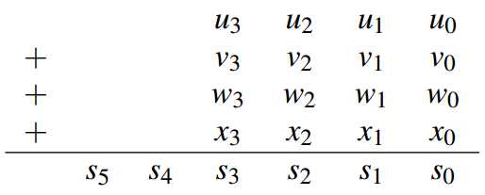
Aufgabe 3 – MO - Addierer
Beschreibung
In dieser Aufgabe soll ein Schaltnetz für die Addition von vier Summanden (u, v, w, x) erstellt werden, das beispielsweise für die Addition von Teilprodukten eines Multiplizierers benutzt werden könnte.

Slide 47
Aufgabe 3 – MO - Addierer
Beschreibung
Eine mögliche Lösung besteht darin, zuerst u + v und w + x mit Hilfe je eines Carry-Ripple Addierers zu berechnen. Die Teilsummen werden dann baumartig zu dem Endergebnis zusammenaddiert.
Wie viele NAND-Gatterverzögerungszeiten umfasst dann der kritische Pfad minimal, wenn nur die in Aufgabe 2a) entworfenen Volladdierer verwendet werden dürfen?

Slide 48
Aufgabe 3 – MO - Addierer
U + v = a x + w = b a + b = s
x₃
w₃
x₂
w₂
x₁
w₁
x₀
w₀
u₃
v₃
u₂
v₂
u₁
v₁
u₀
v₀
4 Carry Ripple
4 Carry Ripple
c₁
b₃
b₂
b₁
b₀
c₂
a₃
a₂
a₁
a₀
4 Carry Ripple
Diesmal achten wir auf den
entstehende weitere Ergebnis-
Bits, indem wir die Carries auch
addieren
VA
c₃
s₅
s₄
s₀
s₃
s₂
s₁

Slide 49
Aufgabe 3 – MO - Addierer
Kritischer Pfad
Durch Einleiten einer Null in den ersten Volladdierer (da noch kein Carry) verkürzt sich der kritische Pfad auf 5 bzw. 2. Da das NAND sofort den richtigen Wert annimmt, der sich in späteren Takten nicht mehr ändert, da eine einzige 0 ausreicht!
a
2
1
3
s₁
4
2
1
5
s₂
b
1
$$\overline{c_{1}}$$
2
c_{in}
0
$$\overline{c_{2}}$$
2
c_{out}

Slide 50
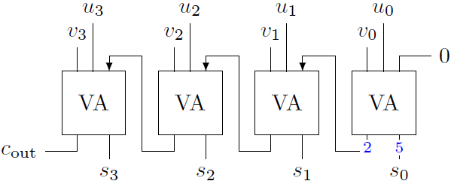
Aufgabe 3 – MO - Addierer
4 Carry Ripple
Eingeleitete Null führt zur Ausgang 2 und 5.

Slide 51
Aufgabe 3 – MO - Addierer
Kritischer Pfad
Im zweiten Schritt hilft uns die schnelle Auswertung von $c_{in}$ nichts, da das NAND auf die Auswertung von $s_{1}$ warten muss, damit sicher ist, dass der richtige Wert am NAND anliegt
a
2
1
3
s₁
5
2
4
6
s₂
b
$$\overline{c_{1}}$$
5
2 Takte
c_{in}
$$\overline{c_{2}}$$
5
c_{out}

Slide 52
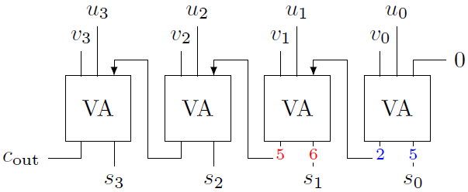
Aufgabe 3 – MO - Addierer
4 Carry Ripple

Slide 53
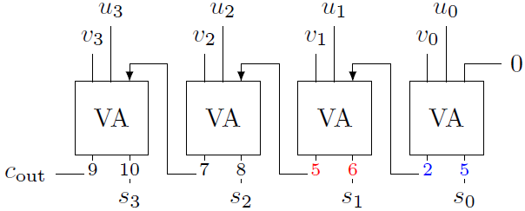
Aufgabe 3 – MO - Addierer
4 Carry Ripple
Im nächsten Schritt muss der Volladdierer 5 Takte auf $c_{in}$ warten, bevor die Werteänderung korrekt ist. Wir brauchen ab jetzt +2/+3 Takte für c und s.

Slide 54
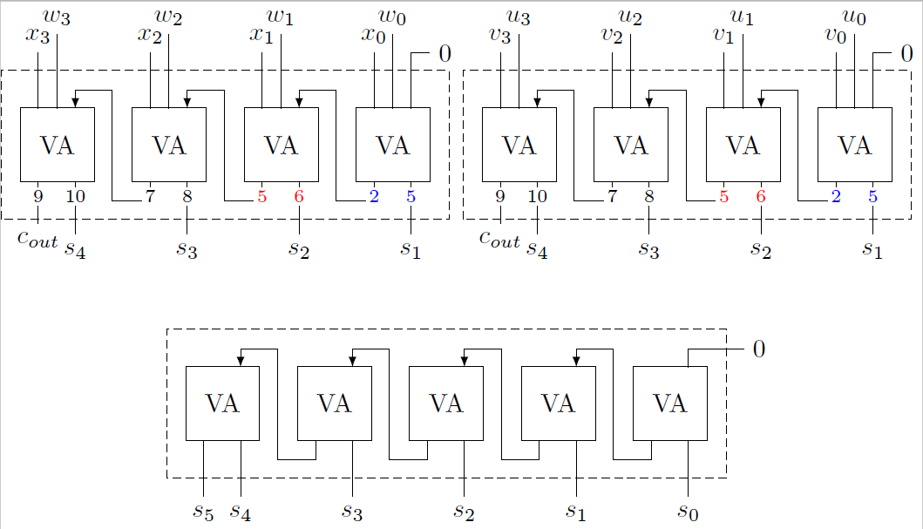
Aufgabe 3 – MO - Addierer
4 Carry Ripple

Slide 55
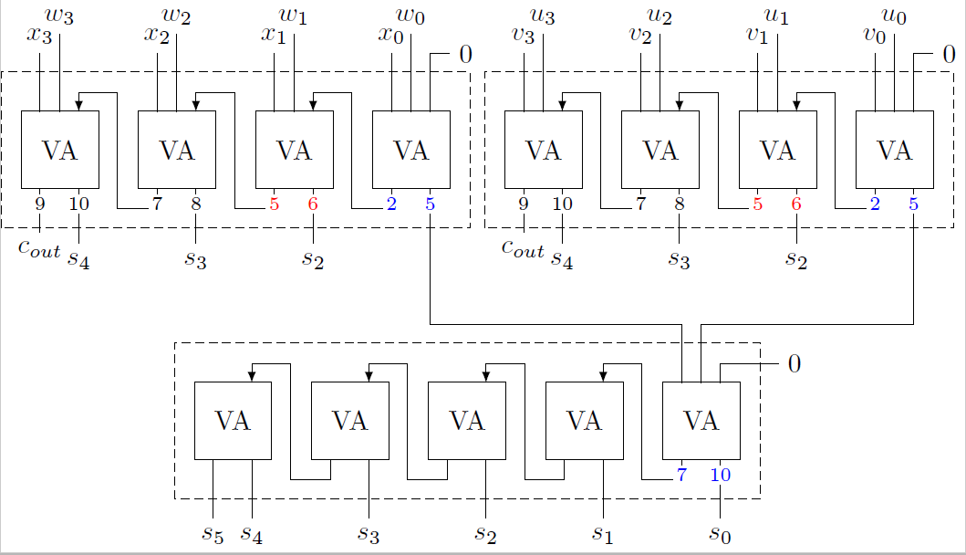
Aufgabe 3 – MO - Addierer
4 Carry Ripple

Slide 56
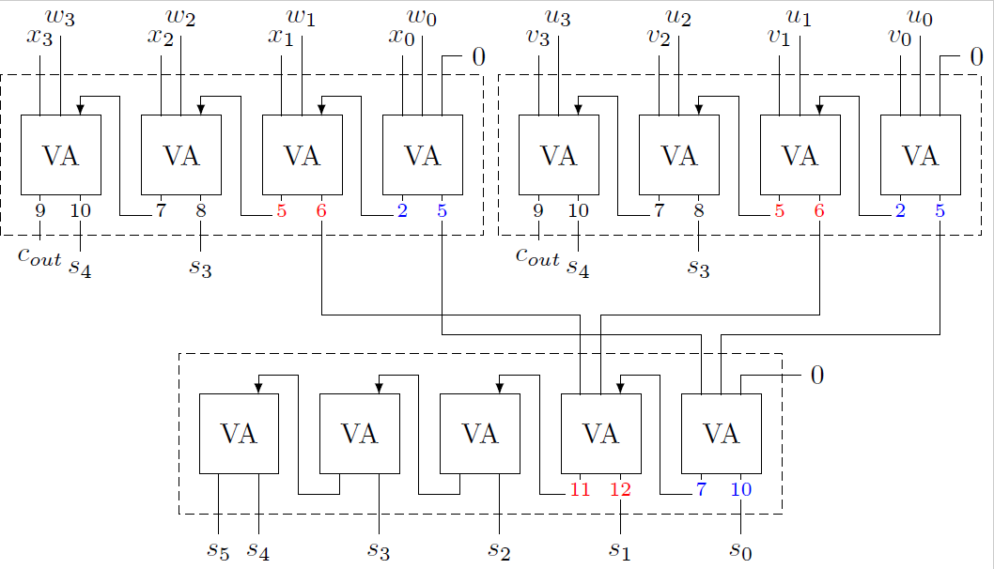
Aufgabe 3 – MO - Addierer
4 Carry Ripple

Slide 57
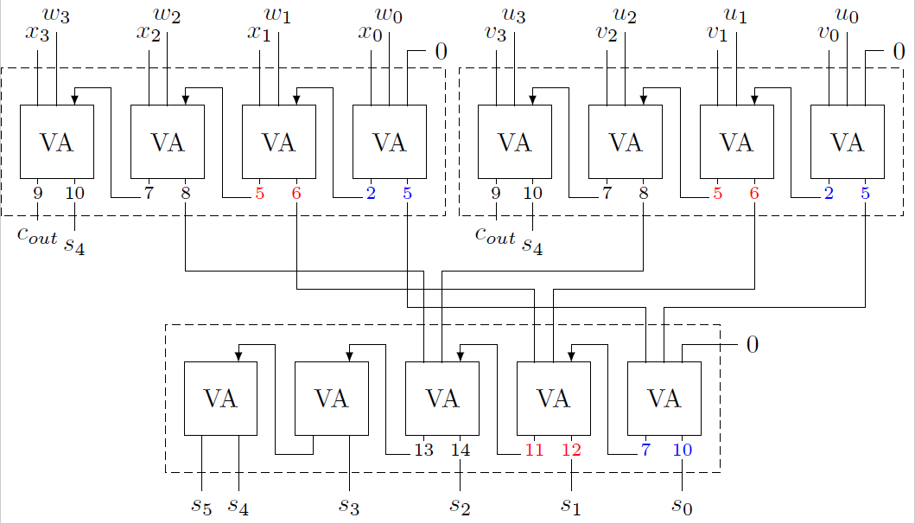
Aufgabe 3 – MO - Addierer
4 Carry Ripple

Slide 58
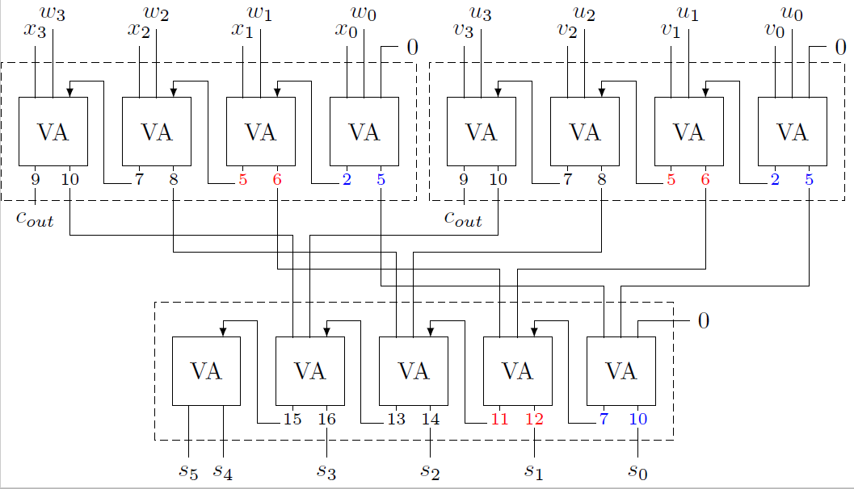
Aufgabe 3 – MO - Addierer
4 Carry Ripple

Slide 59
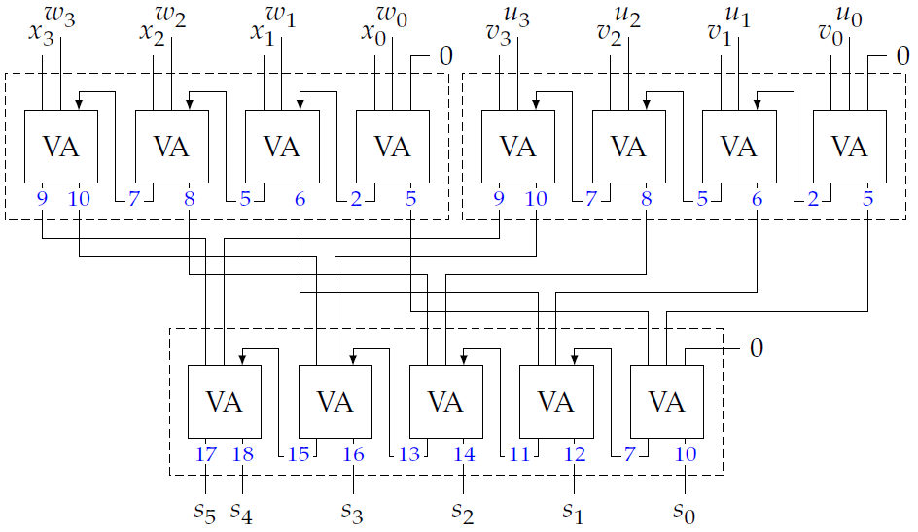
Aufgabe 3 – MO - Addierer
U + v = a x + w = b a + b = s

Slide 60
Vielen Dank für die schmeichelnde Aufmerksamkeit
‘Без труда ничего не даётся.‘
oder auch
‚Любишь кататься, люби и саночки возить‘

